Slide 1
OSNOVNE MOLEKULARNE TEHNIKE u genetici

Slide 2
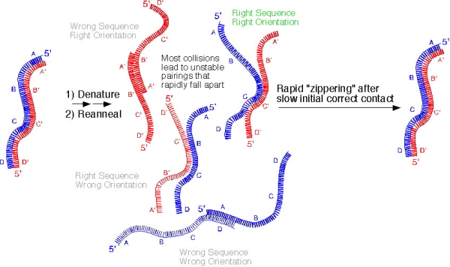
Denaturacija i renaturacija DNK
Metode molekularne genetike baziraju na osobini DNK molekula da, u određenim uslovima sredine (temperatura, PH) može da:
denaturiše - razdvajanje DNK lanaca, i
renaturiše - hibridizacija jednolančane DNK sa komplementarnim nizom na DNK ili RNK lancu.

Slide 3
Izolovanje DNK iz uzorka
DNK za analizu se može izolovati iz svake ćelije sa jedrom:
krv (limfociti)
ćelije iz brisa sluzokože usta
uzorak horionskih resica ili amnionske tečnosti
krv iz pupčanika
urin, likvor, pljuvačka
koren dlake i dr.
Procedura izolovanja DNK iz uzorka omogućena je primenom komercijalnih setova – “kitova” za izolaciju.
Iz uzetog uzorka, sva DNK koja se izoluje iz svih ćelija sa jedrom, čini ukupnu genomsku DNK za analizu.

Slide 4
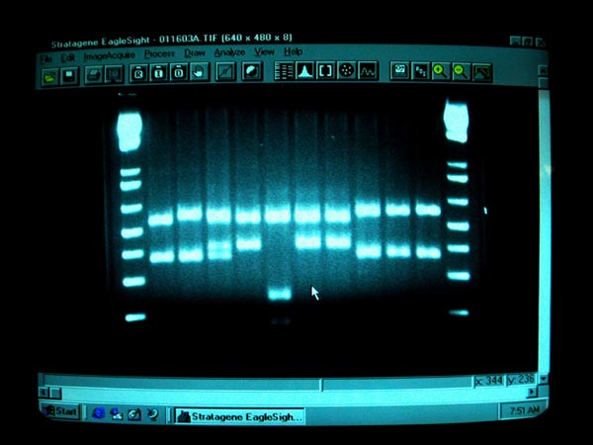
Gel elektroforeza – sastavni deo različitih metoda
Tačna koncentracija izolovane DNK se utvrđuje merenjem na spektrofometru.
Kvalitet izolovane DNK se procenjuje gel-elektroforezom:
razdvajanje DNK ili RNK molekula u električnom polju prilikom njihovog kretanja kroz specijani gel (gustina, T, napon struje).
DNK i RNK (kao negativno naelektrisane molekule) se kreću prema pozitivnom polu (anoda).
molekuli se razdvajaju srazmerno njihovoj
veličini: kraći fragmenti se kreću brže i
nalaze se na nižoj poziciji, a duži obrnuto.
vidljivost ovih fragmenata se
postiže bojenjem gelova koji
imaju afinitet za nukleinske kiseline.

Slide 5
Genetički inžinjering

Slide 6
Genetički inženjering podrazumeva manipulaciju genetičkim materijalom organizama, u smislu prenošenje dela genetičkog materijala iz jednog u drugi, pri čemu nastaje genetički izmijenjen organizam.
Genetički inžinjering podrazumeva manipulaciju:
Genima (kombinovanje delova iste ili različite DNK)
Hromozomima (pojedinačni hromozomi)
Genomom (uključuje čitave garniture hromozoma).

Slide 7
Tehnologije genetskog inžinjeringa obuhvataju niz tehnika pomoću kojih se:
može manipulisati malim fragmentima DNK ili pojedinačnim genima,
vrše ispitivanja molekula DNK ili menja njihova struktura,
proučavaju mehanizmi putem kojih se reguliše njihova ekspresija,
vrši isporuka lekova do teško pristupačnih delova u organizmu,
omogućuje lečenje naslednih bolesti genskom terapijom,
ispituje struktura i funkcija proteina, i dr.

Slide 8
Jedna od osnovnih tehnika je kloniranje DNK.
Kloniranje DNK podrazumeva umnožavanje, tj. dobijanje velikog broja identičnih kopija (klonova).
DNK kloniranje može biti:
Intraćelijsko (in vivo – rekombinantna DNK)
Vanćelijsko (in vitro – PCR), i
Reproduktivno (stvaranje organizma koji je identičan sa davaocem jedra).
Terapeutsko (izolovanje stem ćelija iz embriona u terapijske svrhe).

Slide 9
Rekombinantna DNK
Rekombinovana ili rekombinantna DNK je molekul nastao kombinovanjem dva različita molekula DNK.
Unošenjem ovakvog molekula u ćeliju u kojoj se može autonomno replikovati, nastaje ogroman broj umnožaka ispitivanog gena (ili fragmenta DNK) što predstavlja kloniranje DNK.
Tehnologija rekombinovane DNK je omogućila da se u bakterije unesu geni čoveka (npr. za insulin) i tako sintetišu velike količine odgovarajućeg proteina koji je identičan ljudskom.
Pored insulina, ovom tehnologijom su stvoreni i hormon rasta, somatostatin, faktor VIII i IX, interferon, vakcine, i dr., koji se primenjuju u terapiji odgovarajućih bolesti.

Slide 10
Faze rada u DNK tehnologiji
Stvaranje fragmenata DNK
Ugrađivanje fragmenta u vektor - rekombinovana DNK
Uvođenje u organizam domaćina
Kultivisanje kompleksa vektor/domaćina (umnožava se)
Odabir i ubiranje odgovarajućih klonova

Slide 11
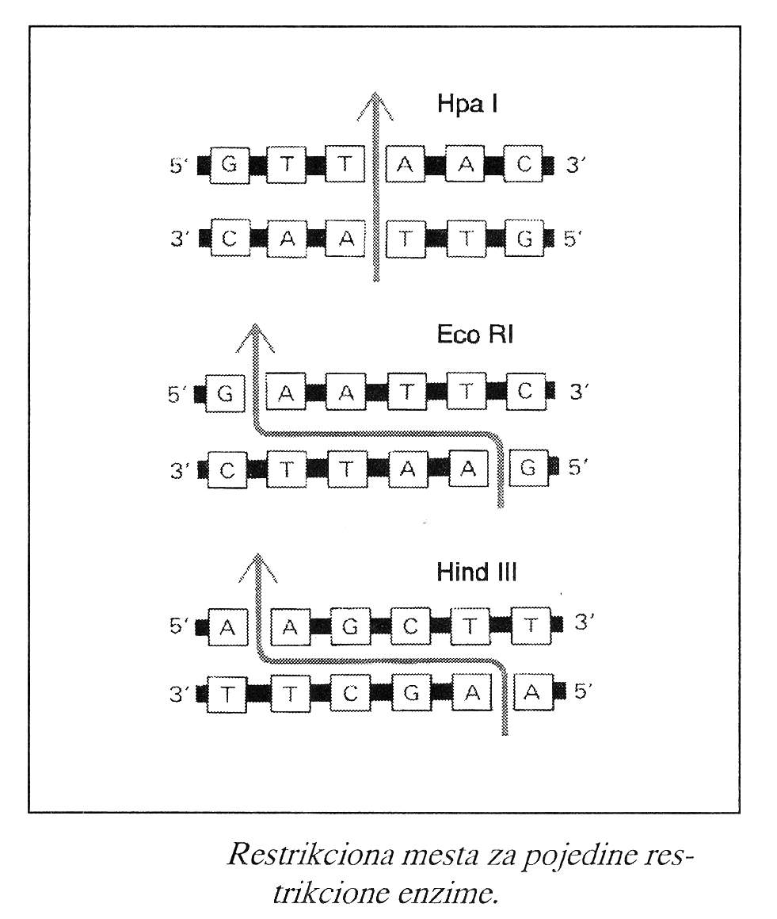
Isecanje željenog fragmenta DNK uz pomoć enzima restrikcione endonukleaze.
- Restrikcione endonukleaze presecaju oba lanca DNK molekula na tačno određenim mestima (palindomski nizovi, restrikciona mesta).

Slide 12
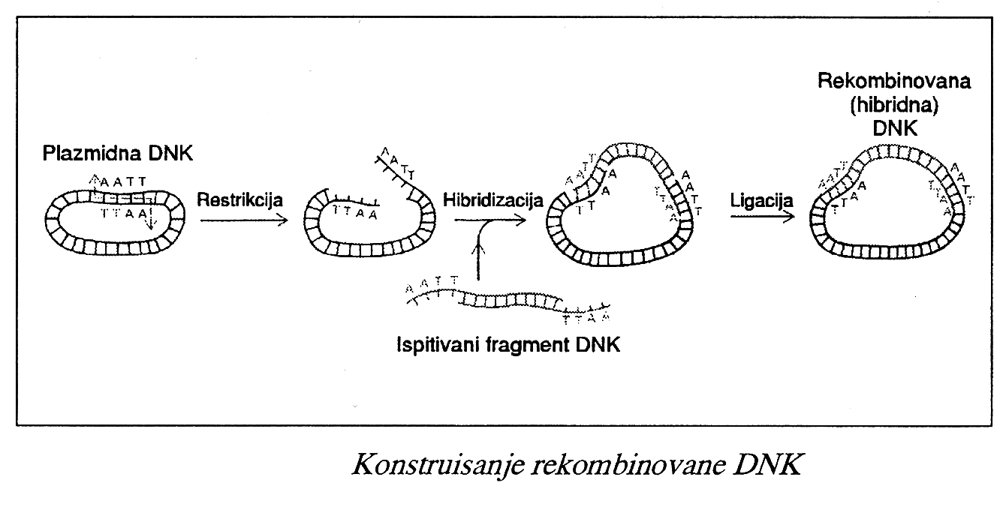
Plazmidna DNK + ispitivani deo DNK = rekombinovana DNK
2. Spajanje dobijenog fragmenta DNK sa vektorima za kloniranje.
- Vektori za kloniranje su mali molekuli DNK, plazmidi ili virusna DNK, koji imaju sposobnost replikacije u ćeliji domaćina.
- DNK vektora se iseca istim restrikcionim enzimima.

Slide 13
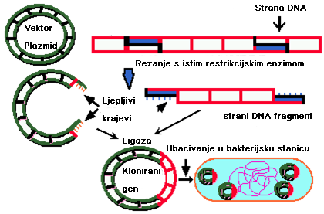
3. Ovakav rekombinovani molekul se unosi u bakterisku ćeliju (E. coli). Uporedo sa replikacijom glavnog bakterijskog hromozoma, replicira se i rekombinovani vektor i prenosi u novonastale ćelije.
Na ovaj način nastaju identične kopije (klonovi) željenog fragmenta DNK.

Slide 14
Biblioteke
Kloniranjem različitih delova DNK omogućeno je i dobijanje genske, hromozomske, genomske, i biblioteke cDNK.
cDNK ili komplementarna DNK dobija se iz molekula RNK koji služi kao matrica, uz pomoć enzima reverzna transkriptaza (vrši transkripciju u obrnutom smeru, tj. RNK u DNK, najpre sintetiše jedan DNK lanac, a zatim i drugi lanac).

Slide 15
TESTOVI HIBRIDIZACIJE

Slide 16
Blotting – je postupak prenošenja jednolančanih fragmenata DNK sa gela na specijalne nitrocelulozne filtere ili najlonske membrane (na principu kapilarnosti).
Southern blotting – test u kome ispitivana DNK hibridizuje sa obeleženom genskom probom.
Genska proba je:
deo molekula DNK komplementaran ispitivanoj sekvenci
obeležen je radioaktivnom bojom
boja se može vizuelizovati autoradiografijom.
Southern analizom se može utvrditi:
da li se u uzorku DNK nalazi ispitivani segment tj. gen, i
da li je on normalne veličine (duži ili kraći).

Slide 17
Southern analiza
Isecanje genomske DNK na fragmente restrikcionim enzimima.
Razdvajanje dobijenih fragmenata DNK gel-elektroforezom.
Denaturacija DNK delovanjem alkalnih rastvora.
Blotting (prenošenje jednolančanih fragmenata DNK sa gela na specijalne nitrocelulozne filtere ili najlonske membrane).
Inkubacija pripremljene DNK sa obeleženom genskom probom koja je komplementarna DNK segmentu od interesa.
Genska proba prepoznaje komplementarni segment DNK na membrani i sa njim formira hibrid.
Nastali hibrid se može detektovati autoradiografijom.

Slide 18
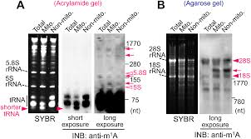
metode zasnovane na principima elektroforeze i blotting-a:
Nothern blotting – podrazumeva da DNK proba hibridizuje sa ispitivanim uzorcima RNK.
Western blotting – metoda analize proteina pri čemu se obeleženo specifično antitelo spaja sa odgovarajućim proteinom.

Slide 19
FISH metoda - Fluorescentna In Situ Hibridizacija
FISH je tehnika koja omogućuje izvođenje testa hibridizacije na preparatu metafaznih hromozoma ili histološkom preparatu.
Vizuelizaciju DNK i RNK sekvence u ćeliji se vrši pomoću kloniranih DNK proba koje su obeležene fluorescentnim obeleživačima.

Slide 20
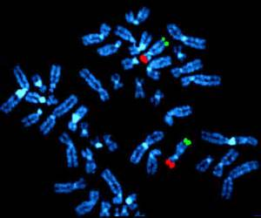
FISH analiza na hromozomskom preparatu

Slide 21
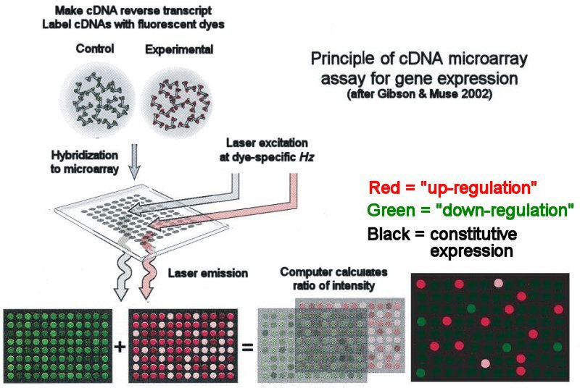
Genski čip metoda se bazira na testu hibridizacije
Hibridizacija se vrši na mikroploči (DNK probe su fiksirane na ploči), a uzorci za analizu se nanose na njih.
Kompijuterskom tehnologijom se na ploči 1x1cm utisne više hiljada kratkih jednolančanih proba (cDNK ili sintetski oligonukleotidi, dužine 25-30 baza), poznatog redosleda nukleotida koje odgovaraju određenim genima.
Hibridizacija fluorescentne probe na čipu se očitava laserskim čitačem.
Daje uvid u gensku ekspresiju.

Slide 22
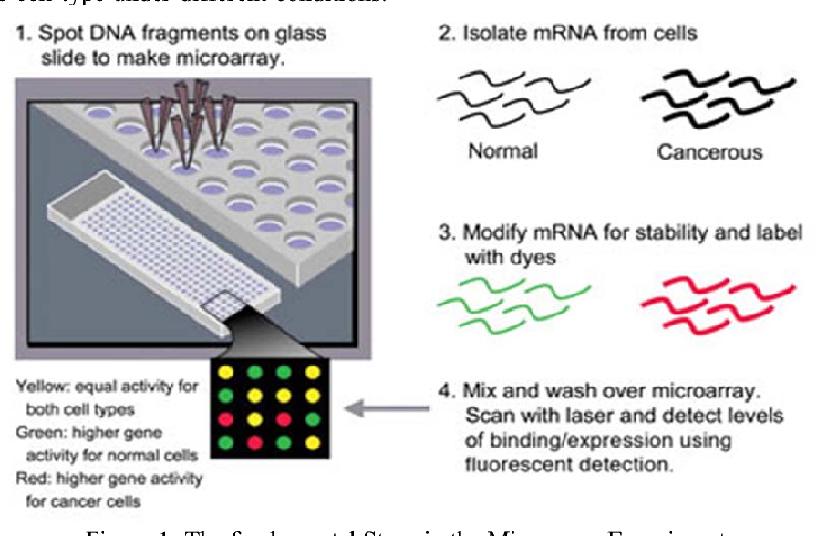
Upoređivanje ekspresije gena u normalnoj i malignoj ćeliji
Izolovanje iRNK iz normalnih i malignih ćelija.
Na ovim iRNK se reverznom (obrnutom) transkripcijom sintetišu komplementarne jednolančane DNK.
Sintetisane cDNK se obeležavaju fluorescentnim bojama, tako da sve DNK iz iste populacije ćelija imaju istu boju (normalne - žutu i maligne – crvenu).
Ovako obeležene DNK se nanose na čip, gde se komplementarno sparuju sa odgovarajućim jednolančanim DNK.
Crvene tačke označavaju gene koji se eksprimiraju samo u malignim ćelijama, a žute – samo u normalnim ćelijama.
Zelene tačke nastaju na mestima gena koji se podjednako eksprimiraju u normalnim i malignim ćelijama.
Crna polja su geni koji se ne eksprimiraju ni u jedno od ćelija.

Slide 23
PCR (Polymerase Chain Reaction)
PCR ili reakcija lančane polimerizacije:
zahteva minimalnu količinu materijala (iz samo jedne ćelije)
omogućuje umnožavanje ciljanog fragmenta DNK do milijardu puta.
Potrebno je:
1. poznavanje graničnih sekvenci ciljanog dela DNK
2. posedovanje sintetizovanih jednolančanih prajmera

Slide 24
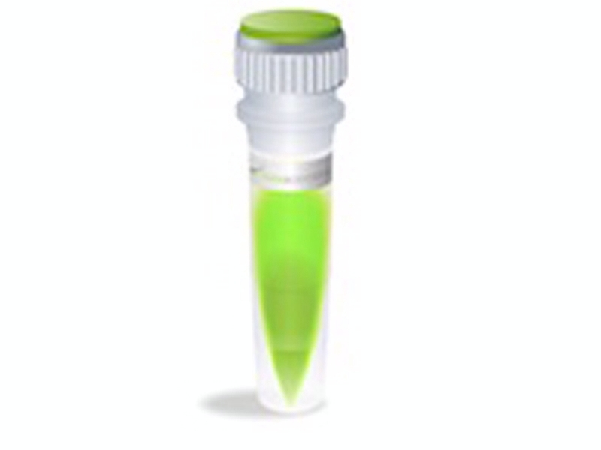
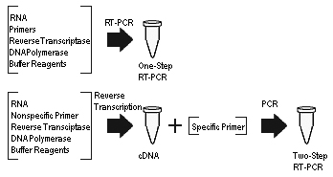
Vezivanje prajmera za DNK fragmente služi DNK polimerazi kao početnica u cikličnom procesu replikacije tih fragmenata.
DNK za analizu
Prajmeri
Enzim Taq polimeraza
Slobodni nukleotidi
Mg ++
Pufer

Slide 25
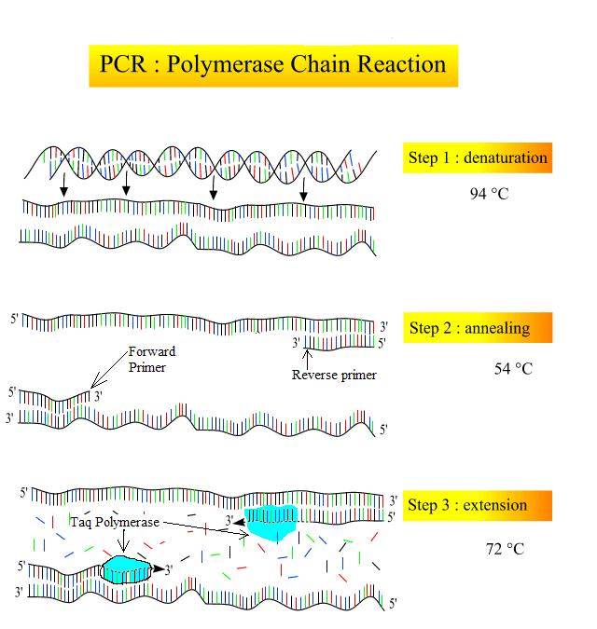
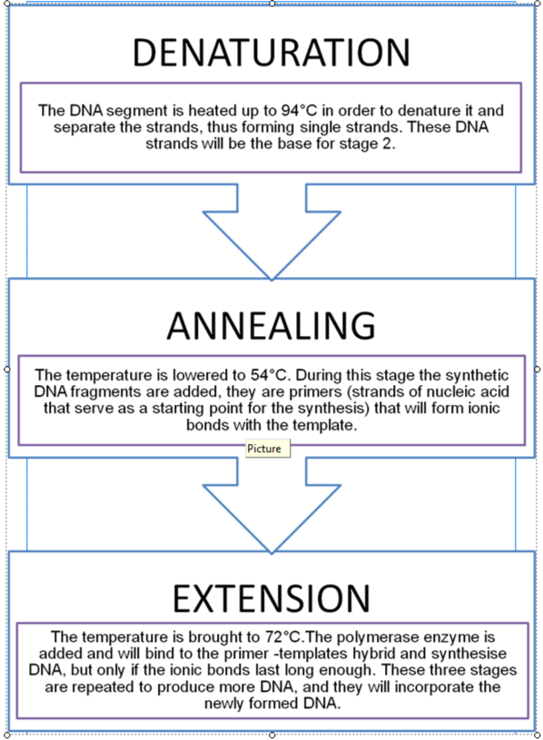
DENATURACIJA DNK
POVEZIVANJE PRAJMERA
SINTEZA NOVIH LANCA

Slide 26
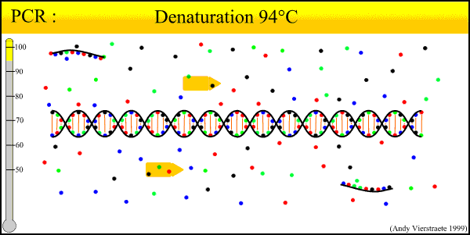

Slide 27
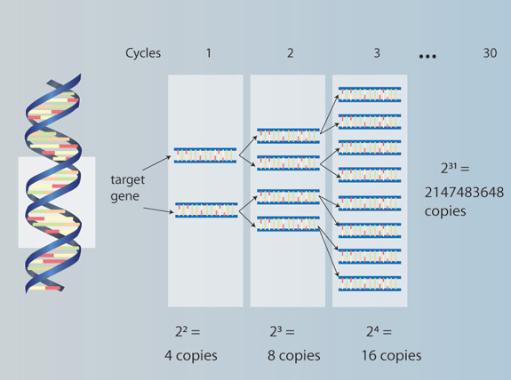
Umnožavanje ciljnog fragmenta
Nakon 40 ciklusa segment DNK je umnožen 10 miliona puta

Slide 28
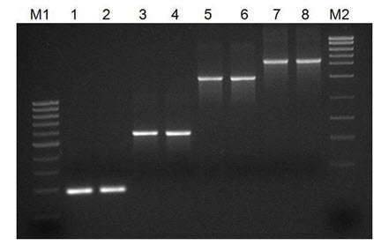
Gel elektroforeza
Vizuelizacija dobijenih produkata je moguća gel elektroforezom, a uočava se na gelu kao traka na određenoj poziciji.
Poređenjem sa poznatim standardom utvrđujemo dužinu ispitivanog dela DNK.

Slide 29
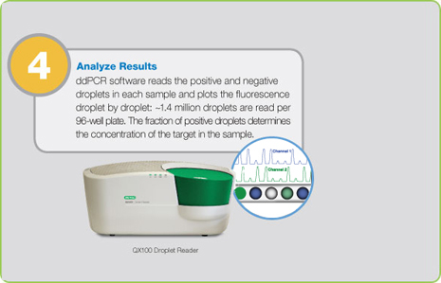
Softverska analiza rezultata

Slide 30
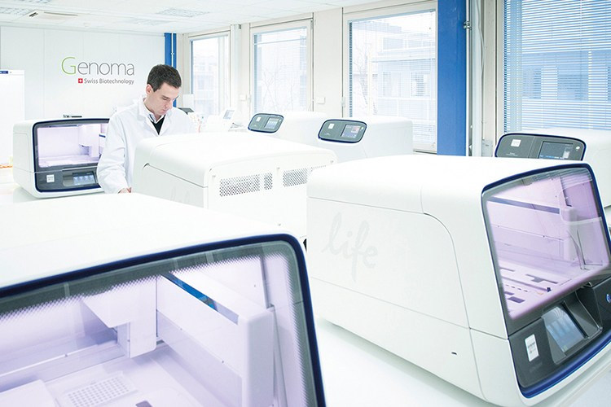
Sekvenciranje DNK
Metoda kojom se utvrđuje tačan redosled nukleotida u ispitivanom molekulu, tj. primarna struktura gena.
automatizovano
sekvenciranje
U aparatu se vrši kapilarna elektroforeza i automatska obrada podataka.

Slide 31
Sekvenciranje nove generacije
(Next Generation SeQuencing – NGS)
Sekvenciranje nove generacije (engl. Next Generation Sequencing – NGS), je poznato kao masovno paralelno ili duboko sekvenciranje.
Predstavlja revolucionarnu tehnologiju sekvenciranja DNK čija je primena postala nezamenjiva u svim aspektima izučavanja humanog genoma.
Korišćenjem NGS-a, čitav ljudski genom može biti sekvenciran u toku jednog dana, čime je omogućeno da genetički važne informacije budu brzo dostupne.

Slide 32
ŠIROKA PRIMENA NGS METODE
NGS ima važnu primenu u dijagnostici i prevenciji malignih oboljenja:
sve je više dostupnih lekova koji deluju upravo na specifične genske mutacije, prisutne u ćelijama tumora.
identifikacija ovih mutacija omogućava precizniju dijagnozu tumorskih bolesti i izbor odgovarajuće terapije.
nasledna predispozicija - nosioci mutacija u genima povezanim sa povećanim rizikom za razvoj različitih vrsta kancera mogu preduzeti preventivne mere kroz savetovanje sa svojim lekarom.

Slide 33
Klinički egzom
EGZOM je deo genoma koji se sastoji od EGZONA (protein kodirajućih regiona DNK) – a to su sekvence koje nakon transkripcije ostaju u zrelim molekulama RNK (iRNK), pošto se uklone introni.
„Klinički egzom“ je panel koji sadrži egzone preko 6.000 gena, koji su direktno povezani sa određenim kliničkim fenotipovima.
Takođe, postoje fokusirani paneli gena, dizajnirani prema difrencijalno dijagnostičkim potrebama.

Slide 34
Analiza EGZOMA se radi iz uzorka krvi primenom NGS metode.
Rezultat ovog testiranja može biti:
a) da je utvrđena patogena varijanta – tj. otkrivena je mutacija koja objašnjava bolest testirane osobe.
b) varijanta nepoznate kliničke značajnosti – tj. otkrivena je mutacija za koju se ne može sa sigurnošću tvrditi da li je patogena ili benigna. Povremenom reanalizom dobijenih rezultata varijante nepoznatog značaja mogu biti rekategorizovane kao patogene varijante ili normalne, benigne varijante.
Ukoliko rezultat testa pokaže patogenu varijantu, osim što se utvrđuje uzrok bolesti, daje mogućnost da se napravi strategija lečenja, a srodnici kao što su roditelji, ili braća i sestre, mogu znati da postoji verovatnoća da i oni nose tu varijantu, koju mogu preneti svojim potomcima .

Slide 35
Analiza EGZOMA se obično radi za bolesti za koje se smatra da imaju genetički uzrok koji nije mogao biti utvrđen drugim, ciljanim metodama ili je procena da ciljane metode ne bi bile pogodne.
Često se radi u slučaju zaostajanja u razvoju, metaboličkih poremećaja i drugih retkih poremećaja.
Ova analiza je povećala uspešnost dijagnostikovanja retkih bolesti.

Slide 36
Primena molekularnih metoda u dijagnozi monogenskih bolesti
1. Direktna analiza gena
delecije (test hibridizacije, PCR metoda)
duplikacije (test hibridizacije, PCR metoda)
tačkaste mutacije (metoda sekvenciranja gena)
dinamičke mutacije (Southern analiza, PCR)
2. Indirektna analiza gena

Slide 37
Metoda indirektne analize gena - linkage analiza
Praćenje nasleđivanja rizičnog hromozoma u porodici pomoću genskih markera koji se nalaze u okviru samog gena ili u njegovoj blizini (mikrosatelitni markeri).
Praćenje nasleđivanja rizičnog X hromozoma kod distrofinopatija
XY
X*X
X*Y X X* X X

